Slide 1
Chapitre N 3 les éléments mobiles

Slide 2
3.2. type des Marqueurs
3.2.1. Marqueurs RFLP (restriction fragment length polymorphisme)
Ce sont la variation entre individus ou souches dans le profil d'ADN obtenu après coupure par diverses enzymes de restriction.
elle sont les premiers marqueurs génétiques moléculaires utilisés pour la cartographie des gènes des plantes. Ils sont souvent spécifiques d’un locus.
Elle sont généralement codominant mais des détections importante peuvent conduire à des marqueurs dominants.

Slide 3
  Marqueurs microsatellites SSR (simple sequence repeat)
Sont spécifiques d’un locus et lies à la présence de répétition en tandem formées de motifs de 1 à 6 nucléotides et dispersées dans l’ensemble du génome. Ils sont très nombreux (1SSR en moyenne pour 21 kpb chez les dicotylédones 1 pour 65 kpd chez les monocotylédones) et forment polymorphes en raison d’une variation du nombre de répétitions.

Slide 4
    SNP (single nucléotide polymorphism).
Polymorphisme d’un seul nucléotide. Variation stable de la séquence d’ADN génomique portant sur une seule base. Toutes les 100 à 300 bases environ du génome et affectant ou moins 10% de la population.
Les SNP se trouvent dans les régions codantes (SNPc) et dans les régions régulatrices des gènes seront particulièrement intéressants pour réaliser la cartographie.

Slide 5
    4, STS (sequenced tagsite)
C’est une courte séquence représentée de façon unique dans le génome.
Il est facilement amplifiable par PCR et est archivé sous forme des amorces oligonucléotidique qui le définissent

Slide 6
    5, QTL (quantitative trait locus)
Locus dont l’unité de fonction contribue, pour une part plus ou moins importante, à l’élaboration d’un caractère quantitatif (locus responsable de la variabilité de ce caractère).

Slide 7
Synténie
La synténie, en biologie, désigne l'ordonnancement identique des gènes sur des chromosomes de deux espèces différentes
La synténie est permet :
De prédire la localisation de gènes dans une espèce à partir de la carte génétique d'une autre espèce, ce qui facilite la recherche.
De comprendre les mécanismes d'évolution des génomes (fusions, fissions, translocations de chromosomes).

Slide 8
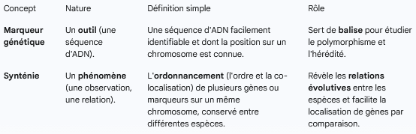

Slide 9
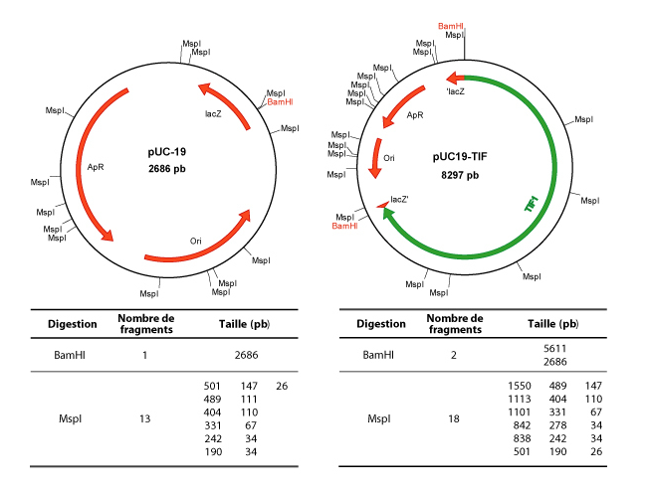
Les cartes de restriction par digestion enzymatique
Représentation graphique de la localisation des sites de restriction sur une molécule d’ADN, après avoir soumis celle-ci à une digestion enzymatique. séparés par une distance réelle (en nombre de pair de bases).

Slide 10
La cartographie de liaison (ou carte génétique)
La carte de liaison est l’ordonnancement de marqueurs (le plus souvent, de courts fragments d’ADN génomiques) définissant chacun un locus (localisation) unique. Ces cartes indiquent les positions relatives des marqueurs les uns par rapport aux autres. Deux marqueurs sont d’autant plus difficilement séparables qu’ils sont éloignés l’un de l’autre.

Slide 11
5. Organisation des séquences nucléiques d’un génome
Des analyses physico-chimiques de l’ADN et des étude bio-informatique des génomes complément séquences montrent l’existence de deux principaux type de séquences:
des séquences uniques correspondant à la plupart des gènes
des séquences répétées.
La taille de la fraction correspondant aux séquences répétées varie énormément selon les espèces. Cette variation explique la grande diversité des tailles des génomes nucléaires végétaux.

Slide 12
Selon leur répartition dans le génome, on distingue 2 classes de séquences répétées:
les séquences groupées en tandem.
les séquences répétées dispersés dans le génome.
Séquences groupées en tandem | Séquences dispersées
Gènes ARNr, gènes ARNt ADN satellite Répétition télomérique Répétition centromérique | Transposons Rétrotransposons Minisatillites microsatellites
Tableau 2.2 différent type de séquences répétées rencontrées dans le génome des plantes.

Slide 13
  5.1. Séquences répètes en tandem
    5.1.1. Gènes codons ARNr et ARNt
Les gènes nucléaires codant ARNt sont présent en copies multiples (plusieurs centaines) en tandem dans le génome, cette organisation est commune aux différents organismes eucaryotes.
Chaque unité transcription elle code dans l’ordre l’ARNr 18s la sous unité ribosomale 40s puis les ARNt 25s et 5.8s constitutif de la sous unité ribosomique 60s.

Slide 14
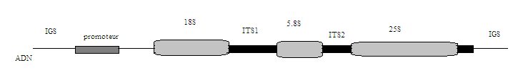
Figure.4 gène ribosomique. IGS (intergenic séquence), ITS (intergenic transcribed séquence).

Slide 15
Ces séquences répétées peuvent être présentes sur plusieurs chromosomes, le regroupement de ces séquences dans une même région du chromosome a conduit à l’appellation région de l’organisation nucléaire (NOR nucléolar organisation région).
Les gènes codant les ARNt sont distribués sur les chromosomes soit de façon isolée soit en unités répétées

Slide 16
    5.1.2. ADN satellite, séquences centromériques et télomérique
L’ADN satéllite et un ADN hautement répété, plusieurs centaines de milliers de fois, constitue de séquencés de 100 à 300 pb groupées en bloc.
L’ADN satellite est localité dans les régions hétéro chromatiques, c’est à dire des régions centromériques, péricentromérique, télomérique ou subtélomérique.
Ces séquences bien que généralement non codantes, ont un rôle structurel et fonctionnel major.

Slide 17
Les centroméres sont:
des structures indispensables à la ségrégation correcte des chromosomes lors des divisions.
Des protéines permettant la cohésion des chromatides filles
interagissant avec le fuseau mitotique s’y fixent..

Slide 18
les centromeres dont la tailles peut varier de 500kpb à quelques Mpb.
il comportent généralement trois régions ayant des propriétés structurel, moléculaires et fonctionnelles différentes:
un cœur formé par la répétition en tandem de séquences satellites
deux régions péricentriomériques flanquant le cœur, sont composées de séquence répétées diverses (élément mobiles microsatellites….etc.).
de quelque gène.

Slide 19
Les téloméres sont des structure spécialisées à l’extrémité des chromosomes linéaire
il permettent:
d’éviter une les chromosomes ne soient raccourcis à chaque cycle de réplication de l’ADN
et stabilisent les extrémités en limitant les phénomènes de recombinaison
les séquences télomiriques sont le lieu de fixation de complexe protéiques protégeant les extrémités de la dégradation ou la fusion.

Slide 20
les régions télomirique ont des tailles variables selon les organismes.
Elles sont constituées de courtes séquences répétées résultant de l’addition à l’extrémité 3’ d’unités élémentaires grâce à l’action de télomérase.

Slide 21
    Les séquences répétées dispersées
Les séquences répétées dispersées correspondent aux séquences mini et microsatellites.
Les sequences minisatellites
sont constitués par la répétition de motifs très courts de 7 à 30 pb et dont le nombre et variable. Cette variabilité des répétitions est à l’origine d’un polymorphisme génétique utilisé notamment pour le génotype chez les plantes

Slide 22
Les séquences microsatellites
Sont des répétitions d’un à six nucléotides, la répétition étant de longueur très variable.
La densité des microsatellites (motif>20pb) est plus forte chez les dicotylédones (1 motif/21 kpb) le motif majoritaire chez les plantes est (AT)n alors que chez les animaux c’est le motif (AC)n.
Les séquences microsatellite sont présentes dans les parties transcrites des gènes en particulier dans les régions 5’ et 3’ non traduits.

Slide 23
élément mobiles: séquence nucléiques caractérisées par leur mobilité dans le génome.
généralement considères comme des agents mutagenèse ou comme des séquences parasites capables de saturer les génomes et d’en perturber le fonctionnement.
La grande majorité des éléments rencontrés dans les génomes sont inactifs. Quant ou élément actifs, leur fréquence de transposition reste généralement relativement faible.

Slide 24
Les éléments transposables jouent un rôle important dans l’évolution des génomes:
Cassures chromosomiques entrainant des inversions ou des translocations
Réarrangement de région chromosomique
Modification de gènes qui leur sont approchants
Contribue à la formation des introns.

Slide 25
Deux grandes classes d’éléments mobiles
Les éléments mobiles sont regroupés en deux classes selon leur mode de transposition dans chaque classe.
1.1. Les éléments mobiles de classe I ou rétrotransposons: néssitent pour leur transposition l’action successive de:
l’ARN polymérase II de la cellule.
D’une transcriptase réverse
d’une intégrasse codée par l’élément.

Slide 26
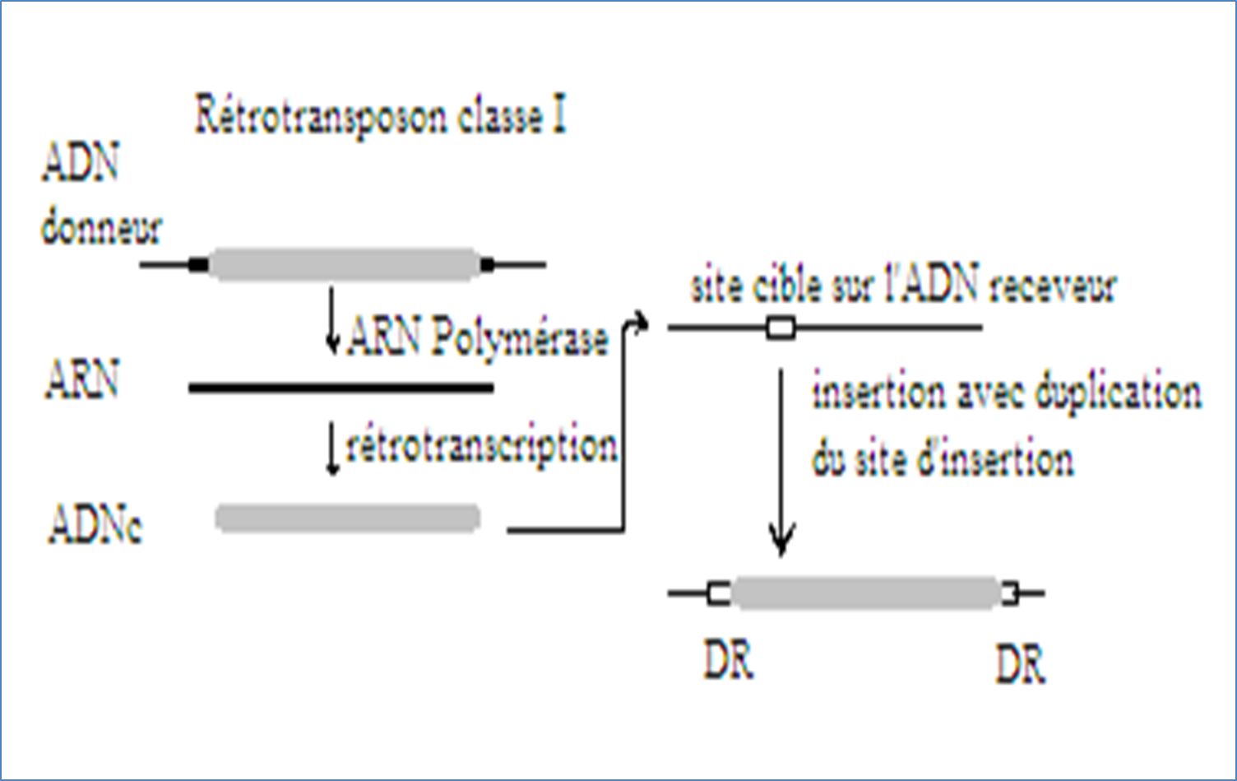
La transposition est de fait une rétrotransposition l’ARN mature est rétrotranscrit en ADNc qui est intègre la transcriptase reverse possède les activités d’une ADN polymérase.

Slide 27
1.2. Les éléments mobiles de classe II ou transposons:
se déplacent grâce à l’action d’une enzyme de recombinaison spéciale la transposase réalise les coupeurs et religatures implique par la transposition.
Les transposons sont bordes par des séquences répètes inversées ou TIR (terminal inverted repeat). la plupart des éléments de classe II présentes chez les plantes, transposent par un mécanisme dit « couper –coller ».

Slide 28
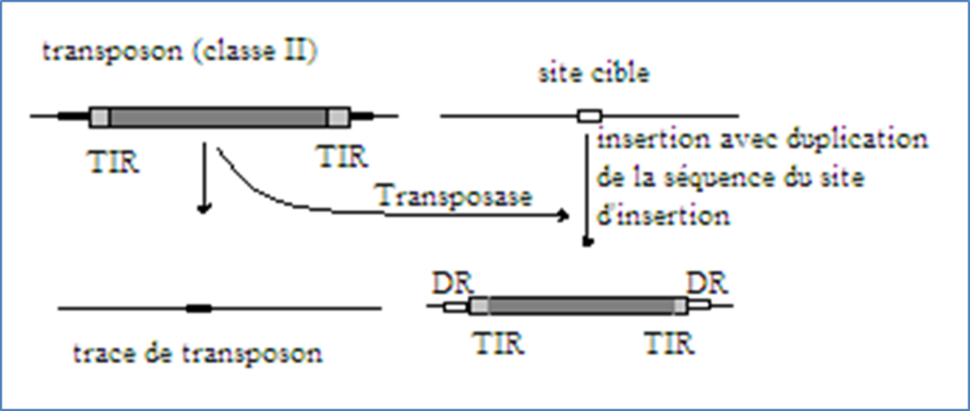
quelle que soit la classe de l’éléments mobile, son insertion en un site provoque la duplication d’une séquence au niveau du site d’intégration ce qui génère une courte séquence répétée directe ou DR (direct repeat) de chaque côté de l’élément intègre

Slide 29
Pour les deux classes d’éléments on distingua selon leur mobilité:
Les éléments autonomes (complet au actifs) capable de transposer par lieu mêmes car ils codent les informations à leur propre transposition.
Les éléments non autonomes (incomplets ou défectifs) et mobilisables que ne peuvent transposer sons l’action entrant d’un éléments autonome.
Les éléments non autonome et non mobilisables qui ne peuvent transposer.

Slide 30
Les transposons
Eté le premier élément mobile découvert chez des mais présents des instabilités au niveau de la couleur de la graine.
étant Concentres au niveau des régions hétérochromatiques sont présents sur l’ensemble des chromosomes.
2.1. Les éléments AC et DS
Le transposon AC du maïs (4563pd) porte le gène de la transposase (5 exon en gris). et aux 2 extrémistes une région d’environ 200pb nom transcrite intervenant. Ces régions sont reconnues par la transposase (protéine de 807 acides aminés)

Slide 31
qui se lie à un motif hexamèrique répété (AAACGG)
la transposition dépend aussi de la présence de 2 répétitions inversée terminales (TIR) de 11pb.
Les 2 répétitions directes (DR) de 8pb proviennent de la duplication du site d’insertion ou cours de l’intégration.
ORF open reading frame. Code ouvert de lecture UTR untranslated région, région transcrite, non traduite.
Les DC présent tous une délétion plus ou moins importante du gène de transposase.. L’utilisation de cet élément comme agent mutagènes.

Slide 32
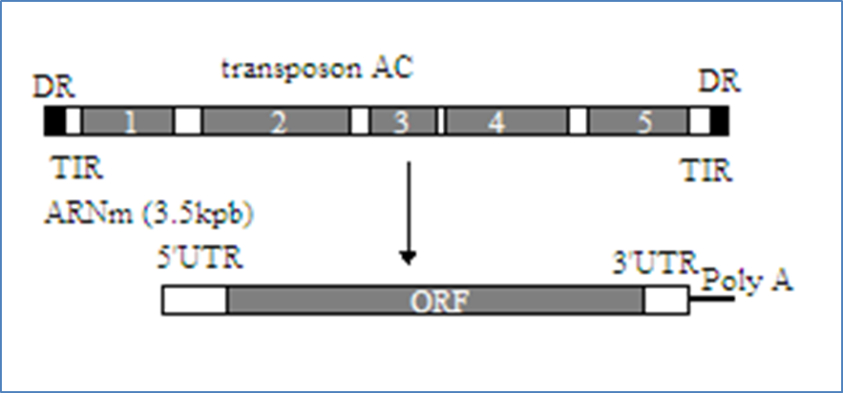
Figure .3.2 : structure de transposon AC

Slide 33
2.2. Elément En/I ou spm/dspm
Les éléments mobiles En (enhancer) et spm (suppressor-mutator) sont autonomes. Alors que les éléments I (inhibitor) et dspm (défectif spm) sont non autonomes.
Les éléments a une taille de 8.3 kpb et code deux protéines nécessaires à la transposition, TNPA (67KDa) et TNPD (131KDa) provenant d’une maturation différente de l’ARN pré-messagers. Chez certaines plantes, les éléments En/I sont utilisées pour générer deux mutation par insertion de transposons.

Slide 34
3. Les rétrotransposons
3.1. Les rétrotransposoms à LTR
Les rétrotransposoms à LTR ou rétroélément de type viral sont proches rétrovirus.
Les rétroélément à LTR sont caractérises par:
une région intercalair comprenant les gènes gag et pol,
région comprise entre 2 LTR homologues à celles des rétrovirus
2 courtes répétitions directes du site d’insertion (5-10pb)

Slide 35
les rétrotransposons végétaux sont regroupé en 2 familles selon la position relative des domaines enzymatique portés par le gène pol:
la famille de type ty3-Gypy.(d’ordre PR/RT/H/Int)
la famille de type tyl-copia (d’ordre PR/Int/RT/H).

Slide 36
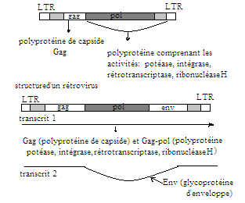
Figure 3.3. comparaison des structures d’un rétrotransposon et d’un rétrovirus. LTR (long terminal repeat).

Slide 37
3.2. Rétrotransposons sons LTR
Ces rétroélément sont dépourvus de LTR, ils sont appelés rétrotransposons de type non virale ou excorie rétroposon. Il se caractérise par une séquence polyadénylée en 3’ qui révélé que leur origine dérive de la rétrotranscription d’un ARN mature polyadényle.
On distingue 2 sous familles:
Les éléments LINE (long interspersed élément)
les éléments SINE (short interspersed nepetitur élément).

Slide 38
Les deux présente En très grand nombre d’exemplaires. Leur activité actuelle possible fait de ces éléments un facteur important de l’évolution de la taille des génomes eucaryotes.
La fonction des rétroélément semble se limiter à leur multiplication par transposition dans le génome comme un virus Dans une cellule.

Slide 39
Rétroéléments LINE
Les éléments LINE transcrits en ARNm par les polymérases. II sont rétrotanscrits en ADNc par la rétrotanscriptase codée par le rétrotransposon lui-même et donc produite par la traduction d’ARNm.

Slide 40
B. Rétroélément SINE
Les rétroélément de type SINE décrivent de la transcription par l’ARN polymérase III de petite ARN (ARNt..) puis de leur rétrotanscription par action d’une rétrotanscriptase.
Ce sont les rétroposons les plus fréquents chez certains animaux. La présence des rétroéléments SINE chez les plantes n’a été décrite que nouvellement.
leur fréquence et leur impact sur les génomes végétaux seraient moindre que sur les génomes animaux.

Slide 41
Mercie pour votre attention

